Slide 1
NHIỆT LIỆT CHÀO MỪNG CÁC THẦY CÔ GIÁO
VỀ DỰ GIỜ MÔN TOÁN LỚP 2
BÀI 35: ÔN TẬP ĐO LƯỜNG

Slide 2
TIẾT 1

Slide 4

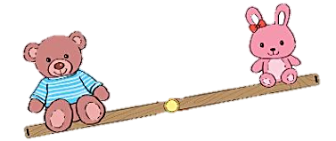
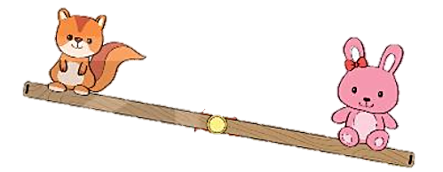


1
Đ, S ?
a) Gấu bông nặng hơn thỏ bông.
b) Thỏ bông nhẹ hơn sóc bông.
c) Sóc bông nhẹ hơn gấu bông.
?
Đ
?
S
?
Đ

Slide 5


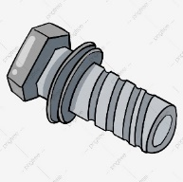
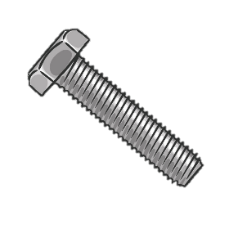
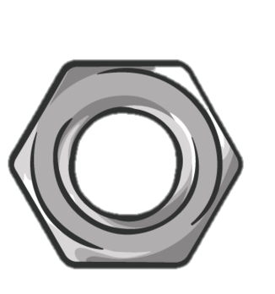
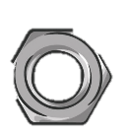
2
Tính ?
19 kg + 25 kg = 44 kg 35 kg + 28 kg = 63 kg
63 kg – 28 kg = 35 kg 44 kg – 25 kg = 19 kg
44 kg – 19 kg = 25 kg
63 kg – 35 kg = 28 kg

Slide 6
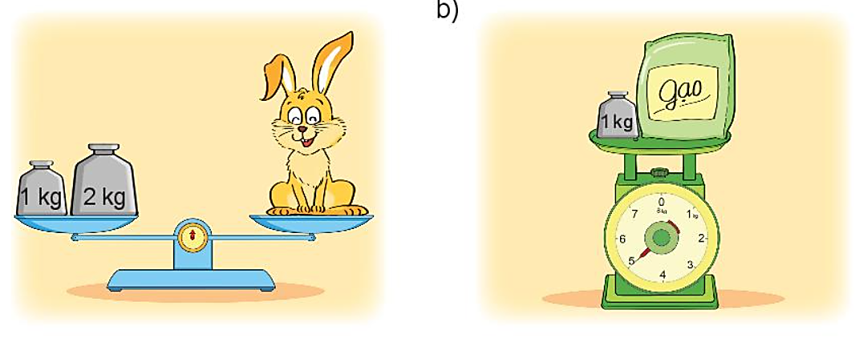
3
Số ?
a) b)
kg + kg = kg
Con thỏ cân nặng kg
kg - kg = kg
Túi gạo cân nặng kg
?
?
?
?
?
?
1
2
3
5
1
4
?
?
3
4

Slide 7
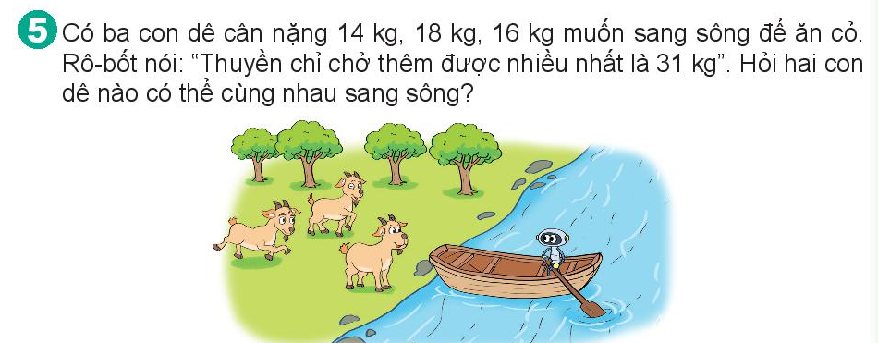
Hai con dê có thể sang sông là 14 kg và 16 kg vì:
14 + 16 = 30 kg, 30kg <31 kg

Slide 8
BÀI HỌC KẾT THÚC
XIN CHÂN THÀNH CẢM ƠN
CÁC THẦY CÔ GIÁO!

